Slide 1

Stralingsbescherming meet- en regeltoepassingen verspreidbare radioactieve stoffen - D
Algemene regelgeving
Frits Pleiter

Slide 2
Indeling
  Algemene regelgeving mr vrs-D mr & vrs-D
  ontstaan (13.1) (11.1) (14.1)
  systeem van dosisbeperking (13.2) (11.2) (14.2)
  nationale wet- en regelgeving (13.3.1) (11.3.1) (14.3.1)
  deskundige en toezichthouder (13.3.2) (11.3.2) (14.3.2)
  blootgestelde werknemer (13.3.3) (11.3.3) (14.3.3)
  werkruimte (13.3.4) (11.3.4) (14.3.4)
  risicoanalyse (13.3.5) (11.3.5) (14.3.5)
  kernenergiewetdossier (13.3.6) (11.3.6) (14.3.6)
  vergunning en registratie (13.3.7) (11.3.7) (14.3.7)
  transport (13.3.8) (11.3.8) (14.3.8)
  overdracht, lozing en afval (13.3.9) (11.3.9) (14.3.9)

Slide 3
Algemene regelgeving ontstaan
  ICRP-adviezen
    international commission on radiological protection
    onafhankelijke commissie
    adviezen vrijwel altijd overgenomen
  Europese richtlijnen
    richtlijnen moeten in nationale wetgeving worden geïmplementeerd
  Nederlandse wet- en regelgeving
    kernenergiewet

Slide 4
Algemene regelgeving systeem van dosisbeperking
  rechtvaardiging
    voordelen moeten opwegen tegen nadelen
  in de regeling basisveiligheidsnormen stralingsbescherming is voor een aantal toepassingen aangegeven of ze al dan niet gerechtvaardigd zijn
  optimalisering
    ALARA = as low as reasonably achievable
  limitering
    limiet mag nimmer worden overschreden
    dosislimiet is niet bedoeld om regelmatig te worden opgevuld

Slide 5
Algemene regelgeving systeem van dosisbeperking
  jaarlimiet voor kansgebonden effecten
  blootgesteld A-werknemer 20 mSv
    blootgesteld B-werknemer 6 mSv
    gewone werknemer 1 mSv
    lid van bevolking 1 mSv
    ongeboren kind * 1 mSv
    eis voor vergunninghouder 0,1 mSv buiten terreingrens
  * voor de resterende periode na melding van de zwangerschap
  dient om risico van kansgebonden effecten te minimaliseren

Slide 6
Algemene regelgeving systeem van dosisbeperking
  jaarlimiet voor weefselreacties
  ooglens huid * ledematen
  A-werknemer 20 mSv 500 mSv 500 mSv
  B-werknemer 15 mSv 150 mSv 150 mSv
  gewone werknemer 15 mSv 50 mSv 50 mSv
  lid van bevolking 15 mSv 50 mSv 50 mSv
  * gemiddeld over 1 cm² van enig deel van de huid
  dient om weefselreacties te voorkomen

Slide 7
Algemene regelgeving nationale wet- en regelgeving
  Nederlandse wet- en regelgeving (graduele aanpak)
    kernenergiewet
    uitvoeringsbesluit
    besluit basisveiligheidsnormen stralingsbescherming (Bbs)
    besluit vervoer splijtstoffen, ertsen en radioactieve stoffen
    ministeriële regeling
    regeling basisveiligheidsnormen stralingsbescherming (Rbs)
    regeling stralingsbescherming beroepsmatige blootstelling 2018
    ANVS-verordening
    verordening basisveiligheidsnormen stralingsbescherming (Vbs)

Slide 8

Algemene regelgeving deskundige en toezichthouder
    stralingsbeschermingsdeskundige (CD)
    sommige taken zijn voorbehouden aan een CD
    toezichthoudend medewerker stralingsbescherming (TS)
    een TS werkt onder supervisie van een CD
    de opleiding tot TS is toepassingsgericht
    er zijn tegenwoordig 9 toepassingsgebieden
    voor sommige toepassingsgebieden zijn er meerdere niveaus
    MR meet- en regeltoepassingen (bron/toestel met gering risico)
    VRS-D verspreidbare radioactieve stoffen (maximaal 0,2 Re_{inhalatie})

Slide 9
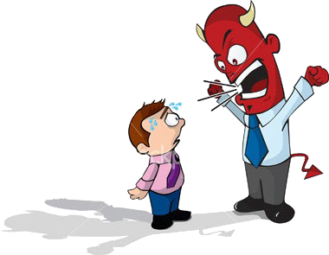
Algemene regelgeving deskundige en toezichthouder
    taken van de toezichthouder
  onderrichten van blootgestelde werknemers
  voorlichting geven aan vrouwen in geval van zwangerschap
  toezien op bij- en nascholing van blootgestelde werknemers
  uitreiken van en toezien op persoonlijke beschermingsmiddelen
  uitreiken van een persoonlijk dosisregistratiemiddel en toezien dat deze tijdens het werk (zichtbaar) wordt gedragen
registratie in Nationaal Dosisregistratie en -Informatiesysteem (NDRIS)
  (doen) opstellen van categorie-indeling van blootgestelde wernemers
  (doen) opstellen van zone-indeling van werkruimtes
  toezien op vereiste signalering
  actueel houden van kernenergiewetdossier
  CD waarschuwen in geval van incident of calamiteit

Slide 10
Algemene regelgeving blootgestelde werknemer
  werknemers moeten als blootgestelde werknemer aangemerkt worden als zij beroepshalve meer dan 1 mSv per jaar kunnen ontvangen
  blootgestelde werknemers moeten worden ingedeeld in categorieën
  categorie mogelijke jaardosis medische keuring
  A 6 - 20 mSv ja
  B 1 - 6 mSv nee

Slide 11
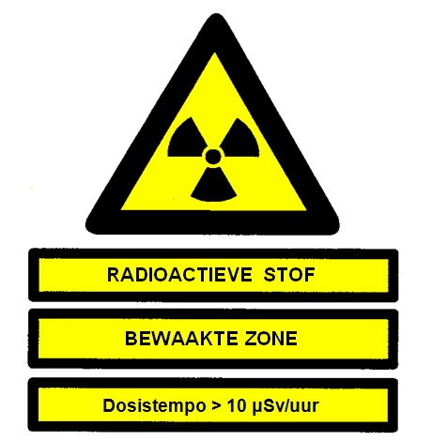
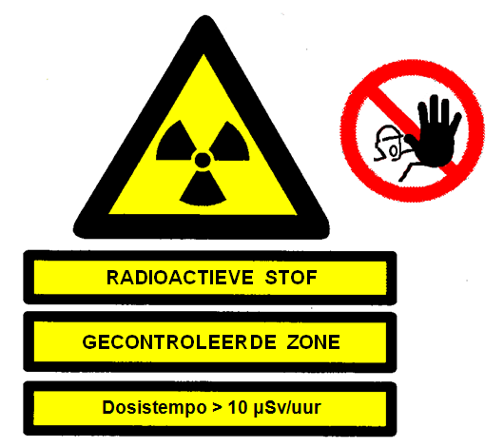
Algemene regelgeving werkruimte
  werkruimtes moeten worden ingedeeld in zones
  zone mogelijke dosis signalering verbodsbord
  gecontroleerd 6 - 20 mSv/j verplicht ja
  bewaakt 1 - 6 mSv/j verplicht nee

Slide 12
Algemene regelgeving risicoanalyse
  voor elke nieuwe toepassing van ioniserende straling moet de toezichthouder (TS) een risicoanalyse (laten) maken
  er wordt meestal uitgegaan van nominale werktijden:
  8 werkuren per dag gedurende 5 dagen per week
  40 werkuren per week gedurende 50 weken per jaar
  2000 werkuren per jaar
  bij mogelijke blootstelling van de bevolking moeten alle uren in een jaar worden meegeteld:
  8760 uren per jaar voor de bevolking
  de risico-inventarisatie en -evaluatie moet worden vastgesteld door een geregistreerd coördinerend stralingsdeskundige (CD)

Slide 13

Algemene regelgeving kernenergiewetdossier
de toezichthouder (TS) beheert het kernenergiewetdossier en houdt dit actueel
inspectie stelt het op prijs als dossier (voor hen) overzichtelijk is
zie de syllabus voor gedetailleerde inhoud van dat dossier

Slide 14
Algemene regelgeving vergunning en registratie
  bezitten en toepassen van radioactieve stoffen is vrijgesteld indien hetzij de activiteitsconcentratie hetzij de activiteit onder de vrijstellingswaarden voor matige hoeveelheden (1000 kg) ligt
    vrijstellingswaarden
    nuclide concentratie (Bq/g) activiteit (Bq)
    ³H 10⁶ 10⁹
    ¹⁴C 10⁴ 10⁷
    ³²P 10³ 10⁵
    ³⁵S 10⁵ 10⁸
    ^{99m}Tc 10² 10⁷
    ¹²⁵I 10³ 10⁶
    ¹³¹I 10² 10⁶
    ²²⁶Ra 10¹ 10⁴

Slide 15
Algemene regelgeving transport
  Besluit vervoer splijtstoffen, ertsen en radioactieve
  afzender moet zich ervan vergewissen dat ontvanger de benodigde vergunning heeft
  transport moet 3 weken van te voren gemeld worden via website van ANVS, tenzij de activiteitsconcentratie kleiner is dan de vrijstellingswaarde voor matige hoeveelheden (1000 kg)
  toezichthouder (TS) moet juiste formulieren bijvoegen en oppervlak van verpakking controleren op radioactieve besmetting
  verantwoordelijkheid ligt bij afzender
  laat transport over aan een professioneel vervoersbedrijf
  vervoer per post is niet toegestaan

Slide 16
Algemene regelgeving transport
  op het collo moet een voorgeschreven etiket worden aangebracht,
  tenzij zowel de activiteit als het equivalente dosistempo op het
  oppervlak van de verpakking voldoende klein is (vrijgesteld collo)
  transportindex (TI) is equivalente dosistempo op 1 m van oppervlak van de verpakking, in eenheden van 10 μSv/uur en afgerond naar boven op 1 decimaal achter de komma
  etiket dosistempo op dosistempo op TI
  oppervlak 1 m van oppervlak
  (in μSv/uur) (in μSv/uur)
  I-WIT < 5 < 0,5 0
  II-GEEL > 5 en < 500 > 0,5 en < 10 > 0 en < 1,0
  III-GEEL > 500 en < 2000 > 10 en < 100 > 1,0 en < 10,0

Slide 17
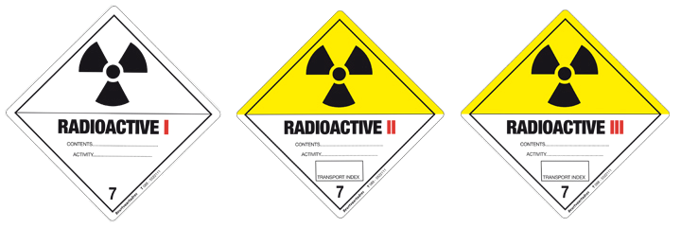
Algemene regelgeving transport
  het etiket moet de volgende gegevens vermelden
  radionuclide en samenstelling stof
  activiteit
  transportindex

Slide 18
Algemene regelgeving overdracht, lozing en afval
  overdracht
  radioactieve stoffen mogen worden overgedragen of afgevoerd als gewoon bedrijfsafval als hetzij de activiteitsconcentratie hetzij de activiteit per jaar kleiner is dan de (specifieke) vrijgavewaarde voor onbeperkte hoeveelheden vast materiaal
    (specifieke) vrijgavewaarden
    nuclide concentratie (Bq/g) activiteit (Bq per jaar)
    ³H 100 4000
    ¹⁴C 1 200
    ³²P 1000 300
    ³⁵S 100 500
    ^{99m}Tc 100 30000
    ¹²⁵I 100 70
    ¹³¹I 10 50

Slide 19
Algemene regelgeving overdracht, lozing en afval
  lozing
  de jaarlijkse activiteitslozing naar lucht of riool moet onder het zogenaamde secundaire niveau blijven
  1 Re_{inhalatie} voor de lucht
  10 Re_{ingestie} voor het riool
  in de vergunning kunnen afwijkende lozingslimieten staan
  een gedetailleerde berekening van de geloosde activiteit valt buiten het bestek van deze cursus
  schadelijke vloeistoffen mogen nooit op het riool worden geloosd, maar moeten altijd als chemisch of biologisch afval worden afgevoerd

Slide 20
Algemene regelgeving overdracht, lozing en afval
  afval
  radioactieve stoffen die niet mogen worden overgedragen of geloosd, maar moeten als radioactief afval worden afgevoerd
  vloeibaar afval moet in een afvalverbrandingsinstallatie (AVI) worden verbrand
  besmette voorwerpen mogen worden opgeslagen voor hergebruik of om te laten 'uitstralen' als zowel de halveringstijd T_{½} < 100 dagen als de opslagtijd < 2 jaar
  afval dat lijkt op radioactief afval moet ook bij radioactief afval

Slide 21
Algemene regelgeving overdracht, lozing en afval
  COVRA
  radioactief afval moet worden afgegeven aan de Centrale Organisatie Voor Radioactief Afval (COVRA) te Borssele
  afval moet aan de COVRA worden aangeboden in door de COVRA verstrekte vaten
  COVRA onderscheidt vast afval, vloeibaar afval, afval van telpotjes en telmatjes, kadavers en vaste bronnen
  toezichthouder (TS) kan daarnaast voorschrijven dat afval per nuclide wordt ingezameld, en eisen dat lang, kort en zeer kort levend afval wordt gescheiden

